Slide 1
أمن المعلومات وأمن الانتقالات
مجموعة دمج الصحة والسلامة والأمن والمجتمع والبيئة H3SE
وحدة TCNT 1.2

Slide 2
أهداف الوحدة
بعد الانتهاء من هذه الوحدة، سوف تكون قادرًا على:
معرفة المخاطر الرئيسية للأمن في أنشطة المكتب
معرفة المخاطر الرئيسية للأمن ذات الصلة بالسفر والبعثات الخارجية
القدرة على الحصول على معلومات حول الترتيبات المحددة التي يجب تنفيذها اعتمادًا على وجهة السفر.

Slide 3
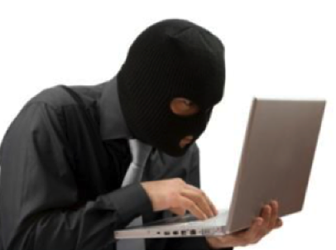
بعض الأرقام المتعلقة بالثروة المعلوماتية
2014: كشف إدوارد سنودن أن وكالة الاستخبارات الأمريكية استهدفت مجموعة توتال "Total" وشركات صناعية أخرى (تاليس، سيمنز، إلخ...).
30% سنويًا: هذه هي الزيادة بين عامي 2006 و2014، فقد تم الكشف عن سرقات استهدفت أجهزة الكمبيوتر المحمولة التي تحتوي على معلومات حساسة.
3: بدون اتخاذ تدابير احترازية، من الممكن الحصول على معلومات حساسة من خلال المرور عبر شبكة مكونة من ثلاثة أشخاص فقط.
20%: النسبة المئوية للهجمات التي تستهدف معلومات إستراتيجية خاصة بأشخاص ليسوا من موظفي الشركة، ولكنهم يحضرون إلى مقراتها.

Slide 4
الحماية من عمليات التسلل (المادية والمعلوماتية)
قُم بحماية الوصول إلى مقرات الشركة، وارتد الشارة التعريفية بشكل دائم، ولا تفتح الأبواب لشخص غريب.
احتفظ بالبيانات والوثائق الحساسة في مكان مقفول بمفتاح، وضع قفلاً مضادًا للسرقة على جهاز الكمبيوتر الخاص بك.
تذكر كلمة المرور ولا تكتبها على أوراق لاصقة!
لا تستخدم البريد الإلكتروني من أجل تبادل رسائل ليس لها علاقة بالأنشطة المهنية.
لا تعطِ معلومات حساسة عبر الهاتف.
لا تثق في أي بريد إلكتروني مشبوه، وخاصة إذا كان هدفه طلب معلومات حساسة - لا تنقر فوق الروابط أو المرفقات.
كُن حذرًا في المحادثات العامة.
لا يوجد برنامج أمن فعال دون مشاركة الجميع.

Slide 5
مستويات السرية
المستوى رقم صفر: عام، مثل البيانات الصحفية.
المستوى رقم 1: الداخل، مثل الشبكات الداخلية "إنترانت" أو نظام المراجع.
المستوى رقم 2: قاصر على بعض الموظفين المؤهلين (الوثائق المتعلقة بالتنقيب أو بالمشروع أو بالخطط الإستراتيجية)
المستويان 3 و4: لا يوجد مثال محدد، فالأمر يتعلق بالسرية (3) (مبالغ تقديم العطاءات في المناقصات) أو بسر (4)!

Slide 6
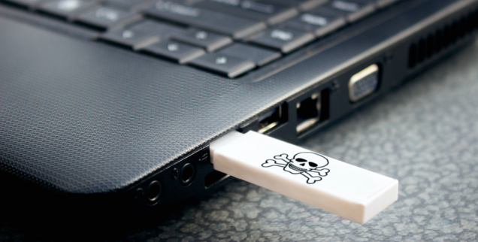
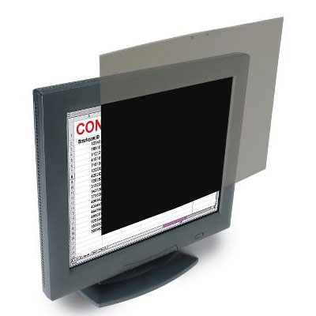
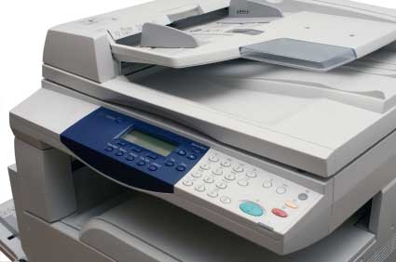
القواعد المعلوماتية (1/2)
لا تسمح أبدًا للغير بالاتصال بجهاز الكمبيوتر الخاص بك أو حتى الاتصال به من خلال وسائط قابلة للإزالة. احصل دائما على كل الوثائق المقدمة من قبل الغير باستخدام مفتاح USB الخاص بك.
تأكد من وضع المعلومات الحساسة الخاصة بك في خزنة إلكترونية (باستخدام صندوق الأمن Security Box على سبيل المثال).
تأكد من عدم قدرة أي طرف ثالث على عرض شاشة الكمبيوتر المحمول الخاص بك عن طريق تركيب فلتر الخصوصية على شاشتك.
طباعة المستندات: احرص على عدم ترك الوثائق في الطابعة. وللمستندات الحساسة، استخدم طابعة USB في مكتبك.

Slide 7
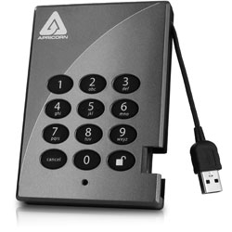
القواعد المعلوماتية (2/2)
الشبكات الاجتماعية (الفيسبوك وتويتر، وغيرها):
لا تتبادل المعلومات المهنية التي يمكن أن تستخدم للإضرار بالمجموعة.
استخدام الحس السليم لديك ولا تنشر المعلومات التي ربما لا تتخيل أنك تعهد بها إلى شخص غريب في الشارع ...
عند التنقل من أجل السفر، تجنب حمل بيانات حساسة: قُم بزيادة المساحة المشفرة على شبكة توتال "Total"، أو بدلا من ذلك، استخدم مفتاح USB مشفرًا للاحتفاظ به معك في كل الأوقات: فهو يقلل من خطر سرقة جهاز الكمبيوتر أو سرقة نسخة من الأقراص الصلبة، بما في ذلك في الجمارك (قانوني في الولايات المتحدة الأمريكية والصين وإسرائيل، إلخ.).

